Slide 1
Design and Implementation of a Scalable AI Platform for Multi-Tool Integration
Nguyen Vu Hoa Binh

Slide 2





Mục tiêu
Xây dựng một nền tảng AI tích hợp linh hoạt và đa dụng, cho phép kết nối và sử dụng hiệu quả cả các công cụ AI và công cụ không phải AI. Nền tảng này sẽ hỗ trợ xử lý mọi loại dữ liệu, từ dữ liệu có cấu trúc đến dữ liệu phi cấu trúc, và đảm bảo trải nghiệm người dùng là trọng tâm, mang lại hiệu quả cao nhất cho người sử dụng.
Thu thập và lưu
trữ Metadata của dữ liệu
Quản Trị RAG
Tích hợp LLM
Model Zoo
Hệ thống Log
Xây dựng một hệ thống linh hoạt, thu thập và quản lý metadata từ nhiều nguồn dữ liệu khác nhau như RDBMS, NoSQL, và DataLake, đảm bảo khả năng truy cập và sử dụng metadata hiệu quả.
Áp dụng các kỹ thuật RAG để tối ưu hóa và cải thiện chất lượng kết quả trước khi truyền vào mô hình LLM, đảm bảo đầu vào cho mô hình là chính xác và có ngữ cảnh tốt nhất.
Sử dụng LLM để nâng cao khả năng hiểu và giải thích ngữ nghĩa, từ đó cải thiện kết quả cho các tác vụ NLP-to-query như Text2SQL và hệ thống gợi ý (recommendation).
Xây dựng một kho mô hình (Model Zoo) cung cấp sự đa dạng trong lựa chọn mô hình AI, giúp tối ưu hóa hiệu quả cho từng bài toán cụ thể và riêng biệt.
Xây dựng hệ thống log để ghi lại toàn bộ hoạt động của hệ thống, hỗ trợ phân tích và điều tra kịp thời khi xảy ra sự cố.

Slide 3




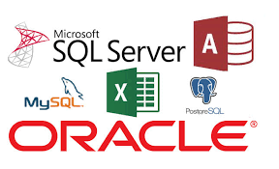
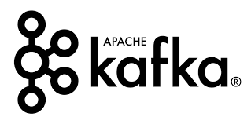
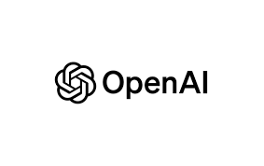
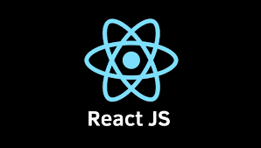


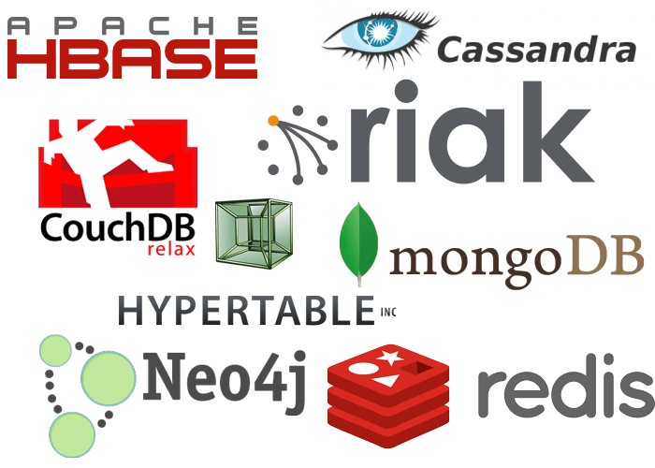

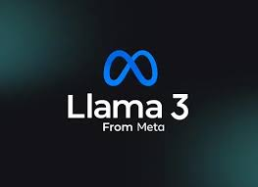
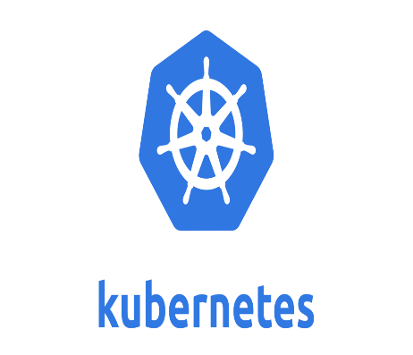

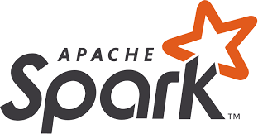
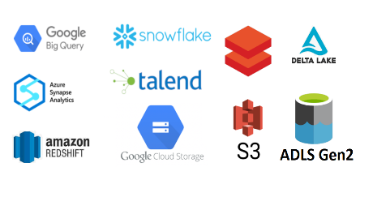

Công nghệ & Công cụ
Web-Server
Storage
Ingest
Machine Learning/ Deep Learning
Orchestration

Slide 4

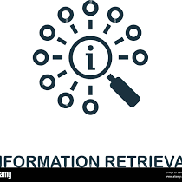


Các tính năng
Truy Vấn Thông Tin
Thu Thập Thông Tin
_ Đầu vào: Chỉ đạo của người dùng (Prompt), file, chat bot, kết hợp với dữ liệu được truy vấn từ các cơ sở dữ liệu dựa trên chỉ đạo của người dùng.
_ Đầu ra: Một text report trả ra kết quả theo yêu cầu của người dùng hoặc một API, SDK, chứa các thông tin liên quan.
_ Đầu vào: Chỉ đạo của người dùng (Prompt) kết hợp với dữ liệu được cào nguồn dữ liệu mục tiêu dựa trên chỉ đạo của người dùng.
_ Đầu ra: Một text report trả ra kết quả thông tin hoặc một API chứa các thông tin liên quan đến thông tin cần tìm.
Khuyến nghị chiến dịch
Xử lí File
_ Đầu vào: Chiến dịch mong muốn của người dùng.
_ Đầu ra: Kế hoạch chiến dịch hoàn chỉnh
_ Đầu vào: Nhiều loại tệp khác nhau như PDF, tài liệu Word, tệp CSV, v.v.
_ Đầu ra: Văn bản được trích xuất và xử lý từ các tệp hoặc SDK cung cấp khả năng xử lý tệp.

Slide 5

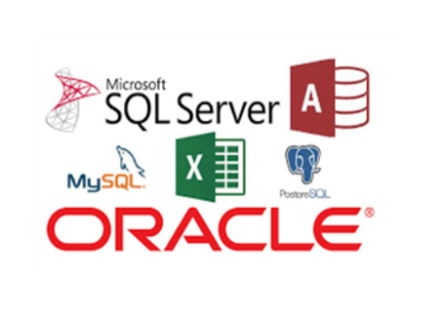
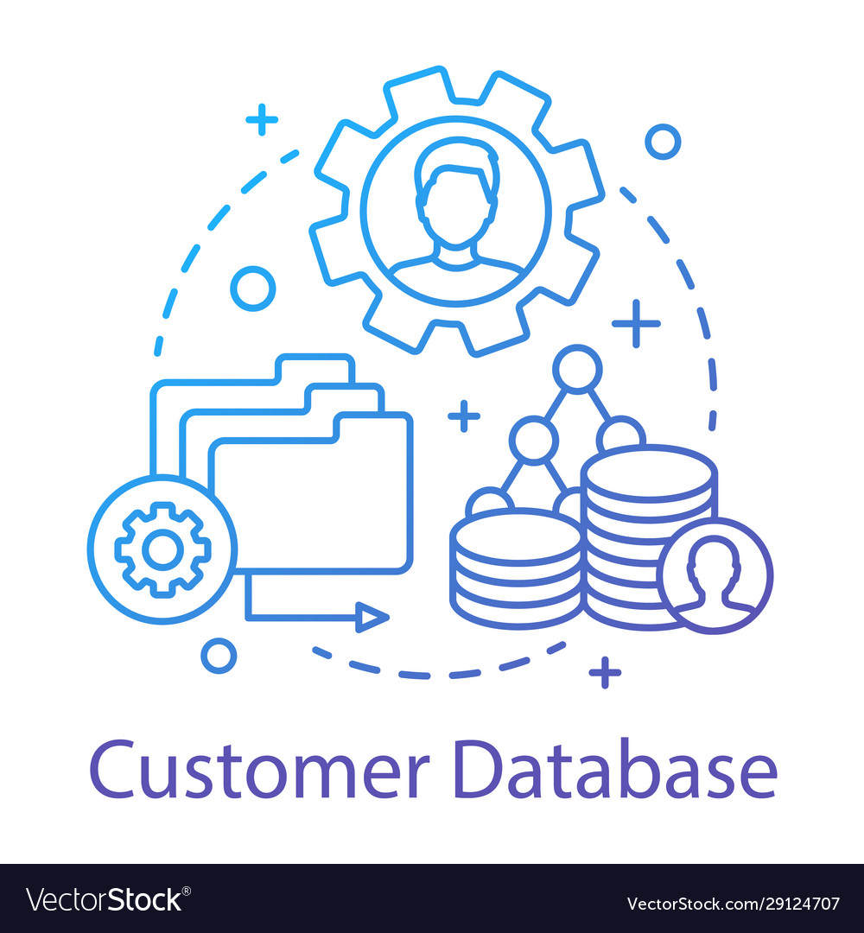
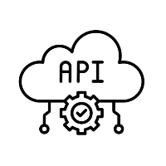
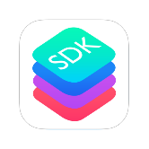
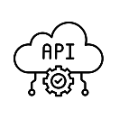
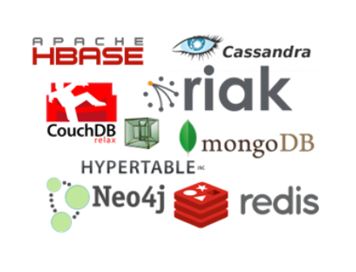
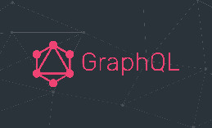

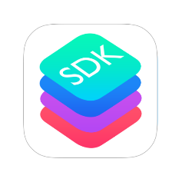


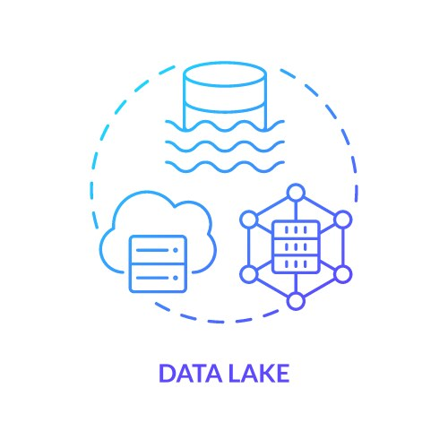
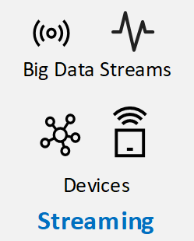

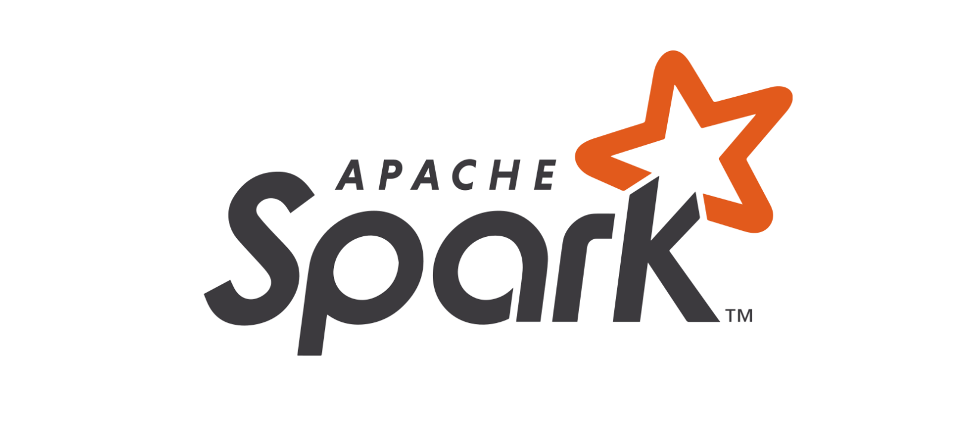

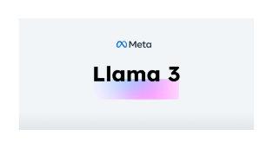



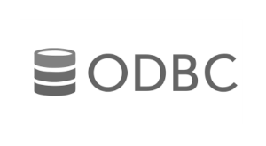


First Party Data
Ingest
POS
Website
Mobile App
Call Center
BCCS
vOCS
Storage
Enrich
Serve
Agent Service
Customer agent service
Third Party Data
Services Hubs
Data Enrichment
Search
Social
Geography
DemoGraphics
Psychographics
Other
Data Share
Metadata Query Engine
Scalable Ai Platform Multi Tool
Event hubs
RAG Management
Naïve RAG
Frozen LLM
Advance RAG
Pipelines
Business
Scheduled/Event – Triggered data ingestion
Metadata Storage
Modular RAG
Campaign
Analytics
Applications
Recommendation System
Data Share
Connector
Notes:
Serve chia làm 3 cục: RAG, Model Zoo,

Slide 6
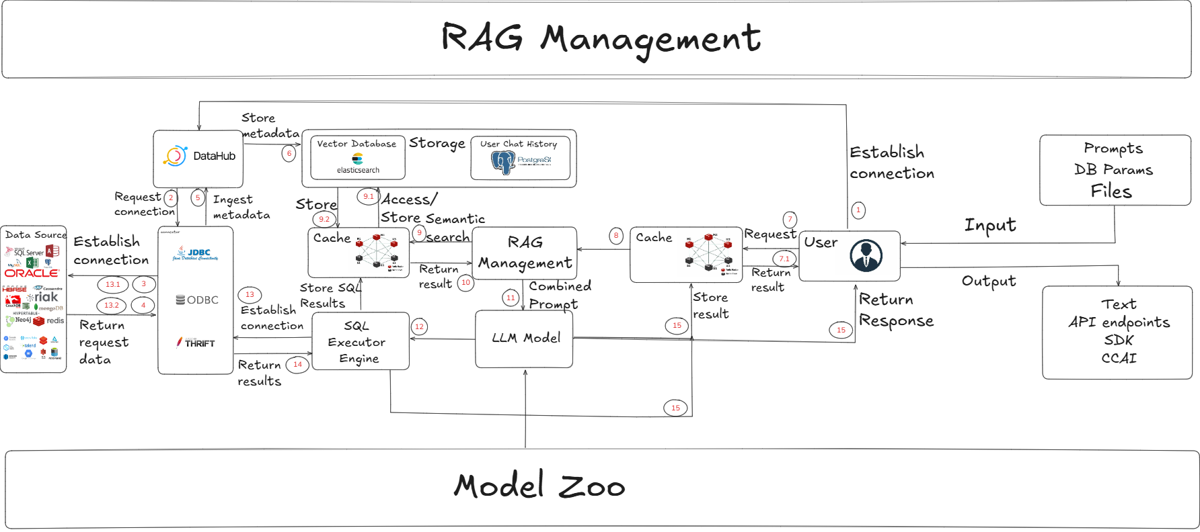
Notes:
Thành phần và Mô tả Luồng
Đầu vào của Người dùng (1):
Người dùng tương tác với hệ thống bằng cách cung cấp các câu lệnh, tham số cơ sở dữ liệu, hoặc các tập tin. Đầu vào này sẽ được truyền vào hệ thống để bắt đầu truy vấn hoặc yêu cầu thông tin.
Thiết lập Kết nối (2, 3, 13):
Hệ thống thiết lập kết nối với nguồn dữ liệu thông qua các kết nối JDBC, ODBC, hoặc Thrift. Nguồn dữ liệu có thể là nhiều cơ sở dữ liệu khác nhau như SQL Server, Oracle, Riak, MySQL, v.v.
Cụ thể:
(2) Yêu cầu kết nối được thực hiện từ nguồn dữ liệu đến DataHub để nạp metadata.
(3) Kết nối được thiết lập với các nguồn dữ liệu để lấy dữ liệu cần thiết.
Tương tác với DataHub (5, 6):
(5) Hệ thống yêu cầu metadata từ DataHub.
(6) Metadata được nạp vào hệ thống từ DataHub và được lưu trữ trong Redis Stack để truy cập hiệu quả.
Lưu trữ và Cache (9, 9.1, 9.2, 8):
(9) Tìm kiếm ngữ nghĩa và lưu trữ:
(9.1) Lưu trữ metadata liên quan đến việc lưu dữ liệu trong Redis Stack để truy xuất sau này.
(9.2) Thành phần tìm kiếm ngữ nghĩa tương tác với cache, cho phép lưu trữ và truy xuất kết quả SQL hiệu quả.
(8) Cơ chế cache lưu trữ các kết quả để tăng tốc các truy vấn tiếp theo và giảm thiểu các tính toán thừa.
Quản lý RAG (10, 11):
(10) Thành phần Quản lý RAG xử lý logic kết hợp các câu lệnh với dữ liệu và metadata liên quan để tạo ra truy vấn có ngữ cảnh phù hợp.
(11) Câu lệnh kết hợp này được gửi đến mô hình LLM (Mô hình Ngôn ngữ) để xử lý và tạo truy vấn.
Mô hình LLM và Thực thi SQL (12, 13, 14):
(12) Mô hình LLM nhận câu lệnh kết hợp và tạo ra một truy vấn SQL hoặc phản hồi tương tự.
(13) Bộ máy Thực thi SQL thực hiện truy vấn được tạo ra đối với các kết nối đã thiết lập, lấy dữ liệu cần thiết từ các nguồn dữ liệu.
(14) Kết quả từ Bộ máy Thực thi SQL được trả về Quản lý RAG.
Trả về và Lưu trữ Kết quả (15):
(15) Các kết quả cuối cùng được lưu trữ trong cache và lưu trữ metadata, đảm bảo rằng các truy vấn tương tự trong tương lai có thể được xử lý hiệu quả hơn.
Kết quả sau đó được trả về người dùng dưới dạng phản hồi.
Đầu ra của Người dùng (7, 7.1, 15):
(7) Yêu cầu đã xử lý cùng với kết quả được trả về người dùng.
(7.1) Người dùng nhận được đầu ra cuối cùng, có thể là một phản hồi văn bản, các điểm cuối API, kết quả SDK, hoặc bất kỳ định dạng nào liên quan đến truy vấn. CCAI intergration
Model Zoo
Thành phần này có thể là một kho lưu trữ các mô hình đã được huấn luyện trước hoặc các phiên bản được điều chỉnh, mà mô hình LLM có thể chọn hoặc sử dụng trong quá trình tạo truy vấn. Nó không được đánh số trực tiếp trong luồng nhưng đóng vai trò quan trọng trong chức năng của Mô hình LLM.

Slide 7
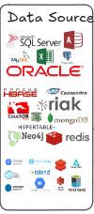
Stage 1: Database connection & Metadata Ingestion
USER
DATAHUB
Connect
Params
Metadata Retrieval
GraphQL
Elastic-search
Indexing

Slide 8
Stage 2: Query analysis module
ANALYSIS MODULE
LLM MODEL
No retrieval necessary
USER
PROMPT
NAÏVE RAG
Simple Query
Final prompt
ADVANCE RAG
Complex Query
Final Prompt

Slide 9
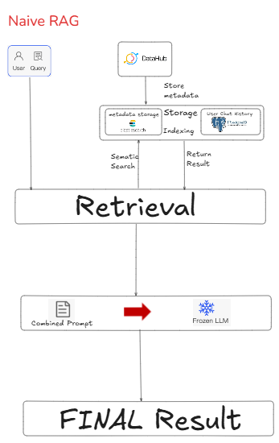
Notes:
Naive RAG
Naive RAG là một phương pháp cơ bản và đơn giản trong việc truy xuất thông tin kết hợp với mô hình ngôn ngữ lớn (LLM). Quá trình này bao gồm các bước sau:
User (Người dùng): Người dùng tương tác với hệ thống bằng cách nhập một truy vấn (câu hỏi hoặc yêu cầu).
Query (Truy vấn): Đây là đầu vào của người dùng, câu hỏi mà họ muốn hệ thống trả lời.
Documents (Tài liệu): Đây là các nguồn dữ liệu hoặc nội dung mà hệ thống sẽ tìm kiếm để truy xuất thông tin liên quan. Các tài liệu này có thể là văn bản, cơ sở dữ liệu, hoặc bất kỳ dữ liệu nào có cấu trúc hoặc không có cấu trúc.
Indexing (Lập chỉ mục): Quá trình tổ chức các tài liệu để chúng dễ dàng tìm kiếm và truy xuất. Việc lập chỉ mục thường liên quan đến việc tạo ra một chỉ mục tìm kiếm, giúp tăng tốc độ truy xuất thông tin.
Retrieval (Truy xuất): Thành phần chịu trách nhiệm tìm kiếm các tài liệu đã được lập chỉ mục dựa trên truy vấn của người dùng. Nó trích xuất các tài liệu hoặc thông tin liên quan có thể giúp trả lời truy vấn.
Prompt (Gợi ý): Sau khi truy xuất các tài liệu liên quan, hệ thống tạo ra một gợi ý để cung cấp cho mô hình ngôn ngữ lớn (LLM). Gợi ý này có thể bao gồm truy vấn của người dùng và thông tin đã truy xuất để hướng dẫn mô hình tạo ra câu trả lời chính xác hơn.
Frozen LLM (Mô hình ngôn ngữ lớn "đóng băng"): Một mô hình ngôn ngữ lớn đã được huấn luyện trước và không được cập nhật thêm. Nó tạo ra câu trả lời cuối cùng dựa trên gợi ý. Thuật ngữ "đóng băng" chỉ ra rằng mô hình này không được tinh chỉnh hoặc điều chỉnh thêm; nó được sử dụng nguyên trạng để tạo ra câu trả lời.
Output (Kết quả): Câu trả lời cuối cùng do LLM tạo ra được cung cấp lại cho người dùng như là câu trả lời cho truy vấn của họ.
Tóm lại, phương pháp Naive RAG bao gồm việc truy xuất các tài liệu liên quan dựa trên truy vấn của người dùng, tạo ra một gợi ý từ thông tin đã truy xuất, và chuyển nó vào một mô hình ngôn ngữ lớn đã được huấn luyện trước để tạo ra câu trả lời. Sự đơn giản của phương pháp này nằm ở việc nó phụ thuộc vào các kỹ thuật truy xuất cơ bản và một mô hình LLM không được tinh chỉnh.

Slide 10
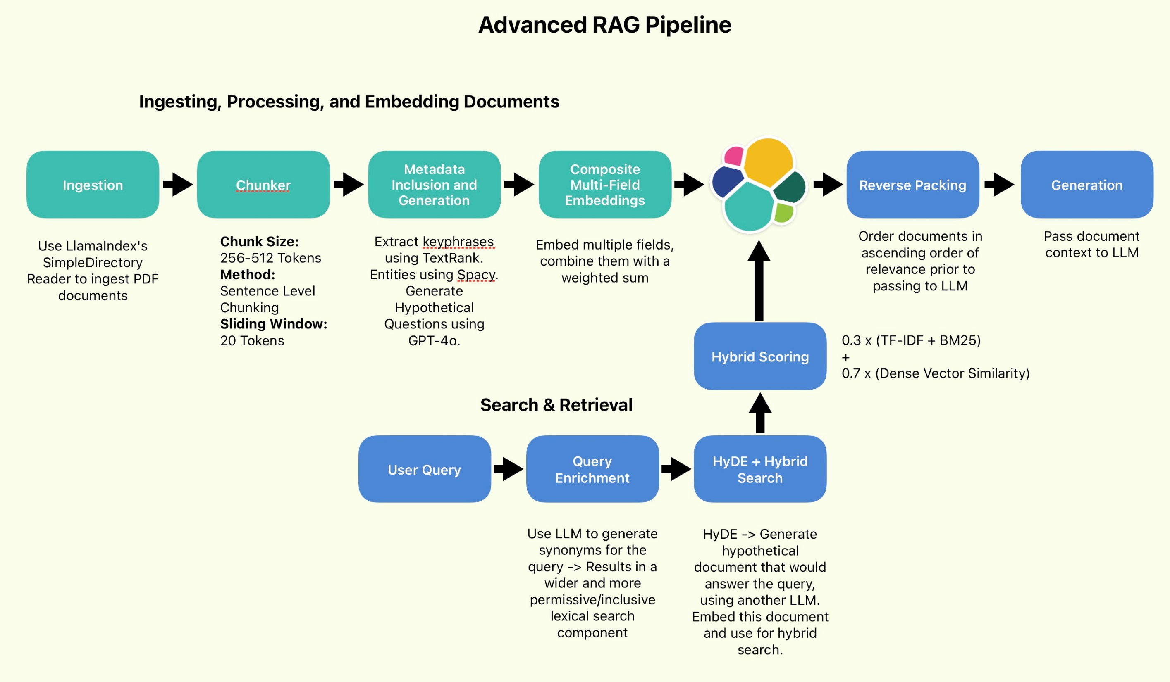

Slide 11

Reference
Retrieval-Augmented Generation for Large Language Models: A Survey
Intel Labs Introduce RAG Foundry: An Open-Source Python Framework for Augmenting Large Language Models LLMs for RAG Use Cases
RAG Management
Intel Labs Introduce RAG Foundry: An Open-Source Python Framework for Augmenting Large Language Models LLMs for RAG Use Cases
Step by Step guide to develop AI Multi-Agent system using Microsoft Semantic Kernel and GPT-4o
AI Agents & LLM
Nous: An Open-Source TypesScript Platform for Building Autonomous AI Agents and LLM Workflows
A multi-agent system based architecture for enabling Edge autonomous management

